Slide 1





Curs de instruire pentru angajații operatorilor „Apă-Canal”
Modulul 17: Managementul și exploatarea stațiilor de epurare a apelor uzate și stațiilor de tratare a apei naturale
Sesiunea 5: Controlul de laborator și tehnologic-operațional al stațiilor de tratare a apelor naturale și a stațiilor de epurare a apelor uzate
Expert, Rusnac Arcadie
SA ”Apă – Canal Chișinău”
2 – 3 – 4 iulie 2019, Chișinău
INSTITUTUL DE FORMARE CONTINUĂ ÎN DOMENIUL ALIMENTĂRII CU APĂ ŞI CANALIZĂRII
PENTRU MEMBRII ASOCIAȚIEI „MOLDOVA APĂ-CANAL”

Slide 2
INSTITUTUL DE FORMARE CONTINUĂ ÎN DOMENIUL ALIMENTĂRII CU APĂ ŞI CANALIZĂRII
PENTRU MEMBRII ASOCIAȚIEI „MOLDOVA APĂ-CANAL”
Controlul calității apei potabile se efectuează orar, pe tot parcursul procesului tehnologic de tratare a apei, în strictă conformitate cu graficele de control, coordonate cu Centrul de Sănătate Publică din mun. Chişinău, prin intermediul a două laboratoare de apă potabilă, acreditate în conformitate cu prevederile Standardului Internaţional SM SR ISO/CEL 17025.
Controlul calității apelor uzate la intrare în staţiile de epurare, a apelor uzate epurate la deversare în emisare, precum şi calitatea apelor în emisare se realizează prin intermediul Laboratoarelor acreditate din gestiunea întreprinderii, acreditate în conformitate cu prevederile Standardului Internaţional SM SR ISO/CEL 17025.

Slide 3
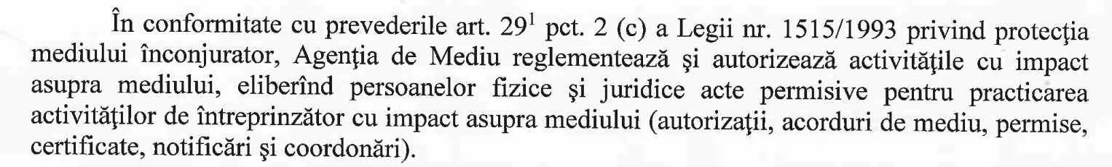
INSTITUTUL DE FORMARE CONTINUĂ ÎN DOMENIUL ALIMENTĂRII CU APĂ ŞI CANALIZĂRII
PENTRU MEMBRII ASOCIAȚIEI „MOLDOVA APĂ-CANAL”
Drept urmare, S.A. „Apă-canal Chişinău” remite spre coordonare Agenţiei de mediu, graficele privind prelevarea şi efectuarea investigaliilor fizico-chimice, bacteriologice şi helmintologice a mostrelor de ape uzate, ape epurate, de suprafaţă şi a nămolurilor de la Staţia de epurare mun. Chişinău, Staţia de epurare a apei din or. Vadul lui Vodă, Staţia de epurare Coloniţa, Goianul Nou, Cruzeşi şi Budeşti.

Slide 4
INSTITUTUL DE FORMARE CONTINUĂ ÎN DOMENIUL ALIMENTĂRII CU APĂ ŞI CANALIZĂRII
PENTRU MEMBRII ASOCIAȚIEI „MOLDOVA APĂ-CANAL”
În conformitate cu prevederile pct. 15-16 din Anexa nr. 2 „Norme sanitare privind calitatea apei potabile” la Hotărârea Guvernului nr. 934 din 15.08.2007, S.A. „Apă-canal Chişinău” transmite către Centrul de Sănătate Publică din mun. Chişinău, Programele privind frecvenţa de prelevare şi efectuare a investigaţiilor de laborator a apei brute din fluviul Nistru, a apei tratate, a apei din rezervoarele de apă potabilă, a apei din fântânile cu iyvor local, a apei din fîntînile arteziene, etc

Slide 5
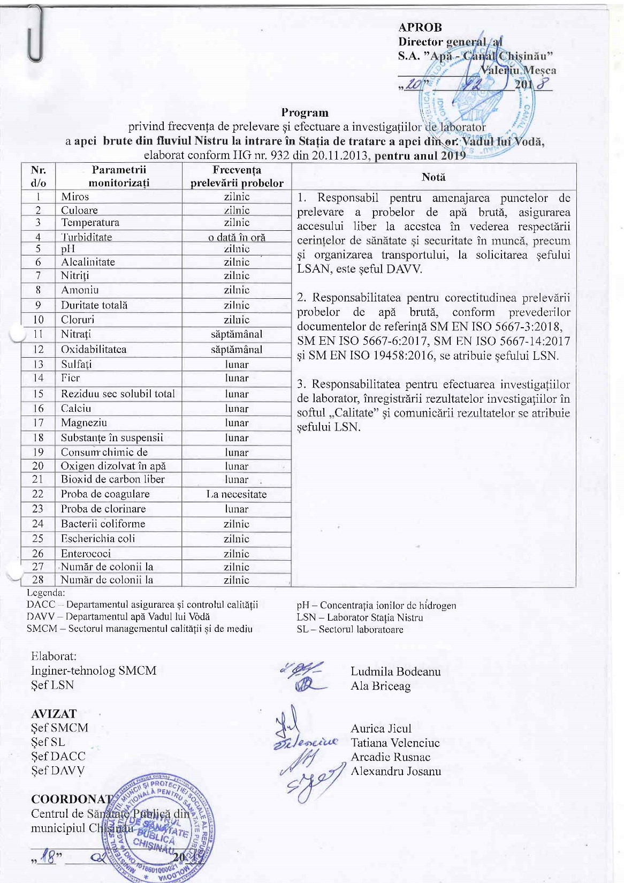
Exemple de Programe de prelevare a aprobelor de apă
INSTITUTUL DE FORMARE CONTINUĂ ÎN DOMENIUL ALIMENTĂRII CU APĂ ŞI CANALIZĂRII
PENTRU MEMBRII ASOCIAȚIEI „MOLDOVA APĂ-CANAL”

Slide 6
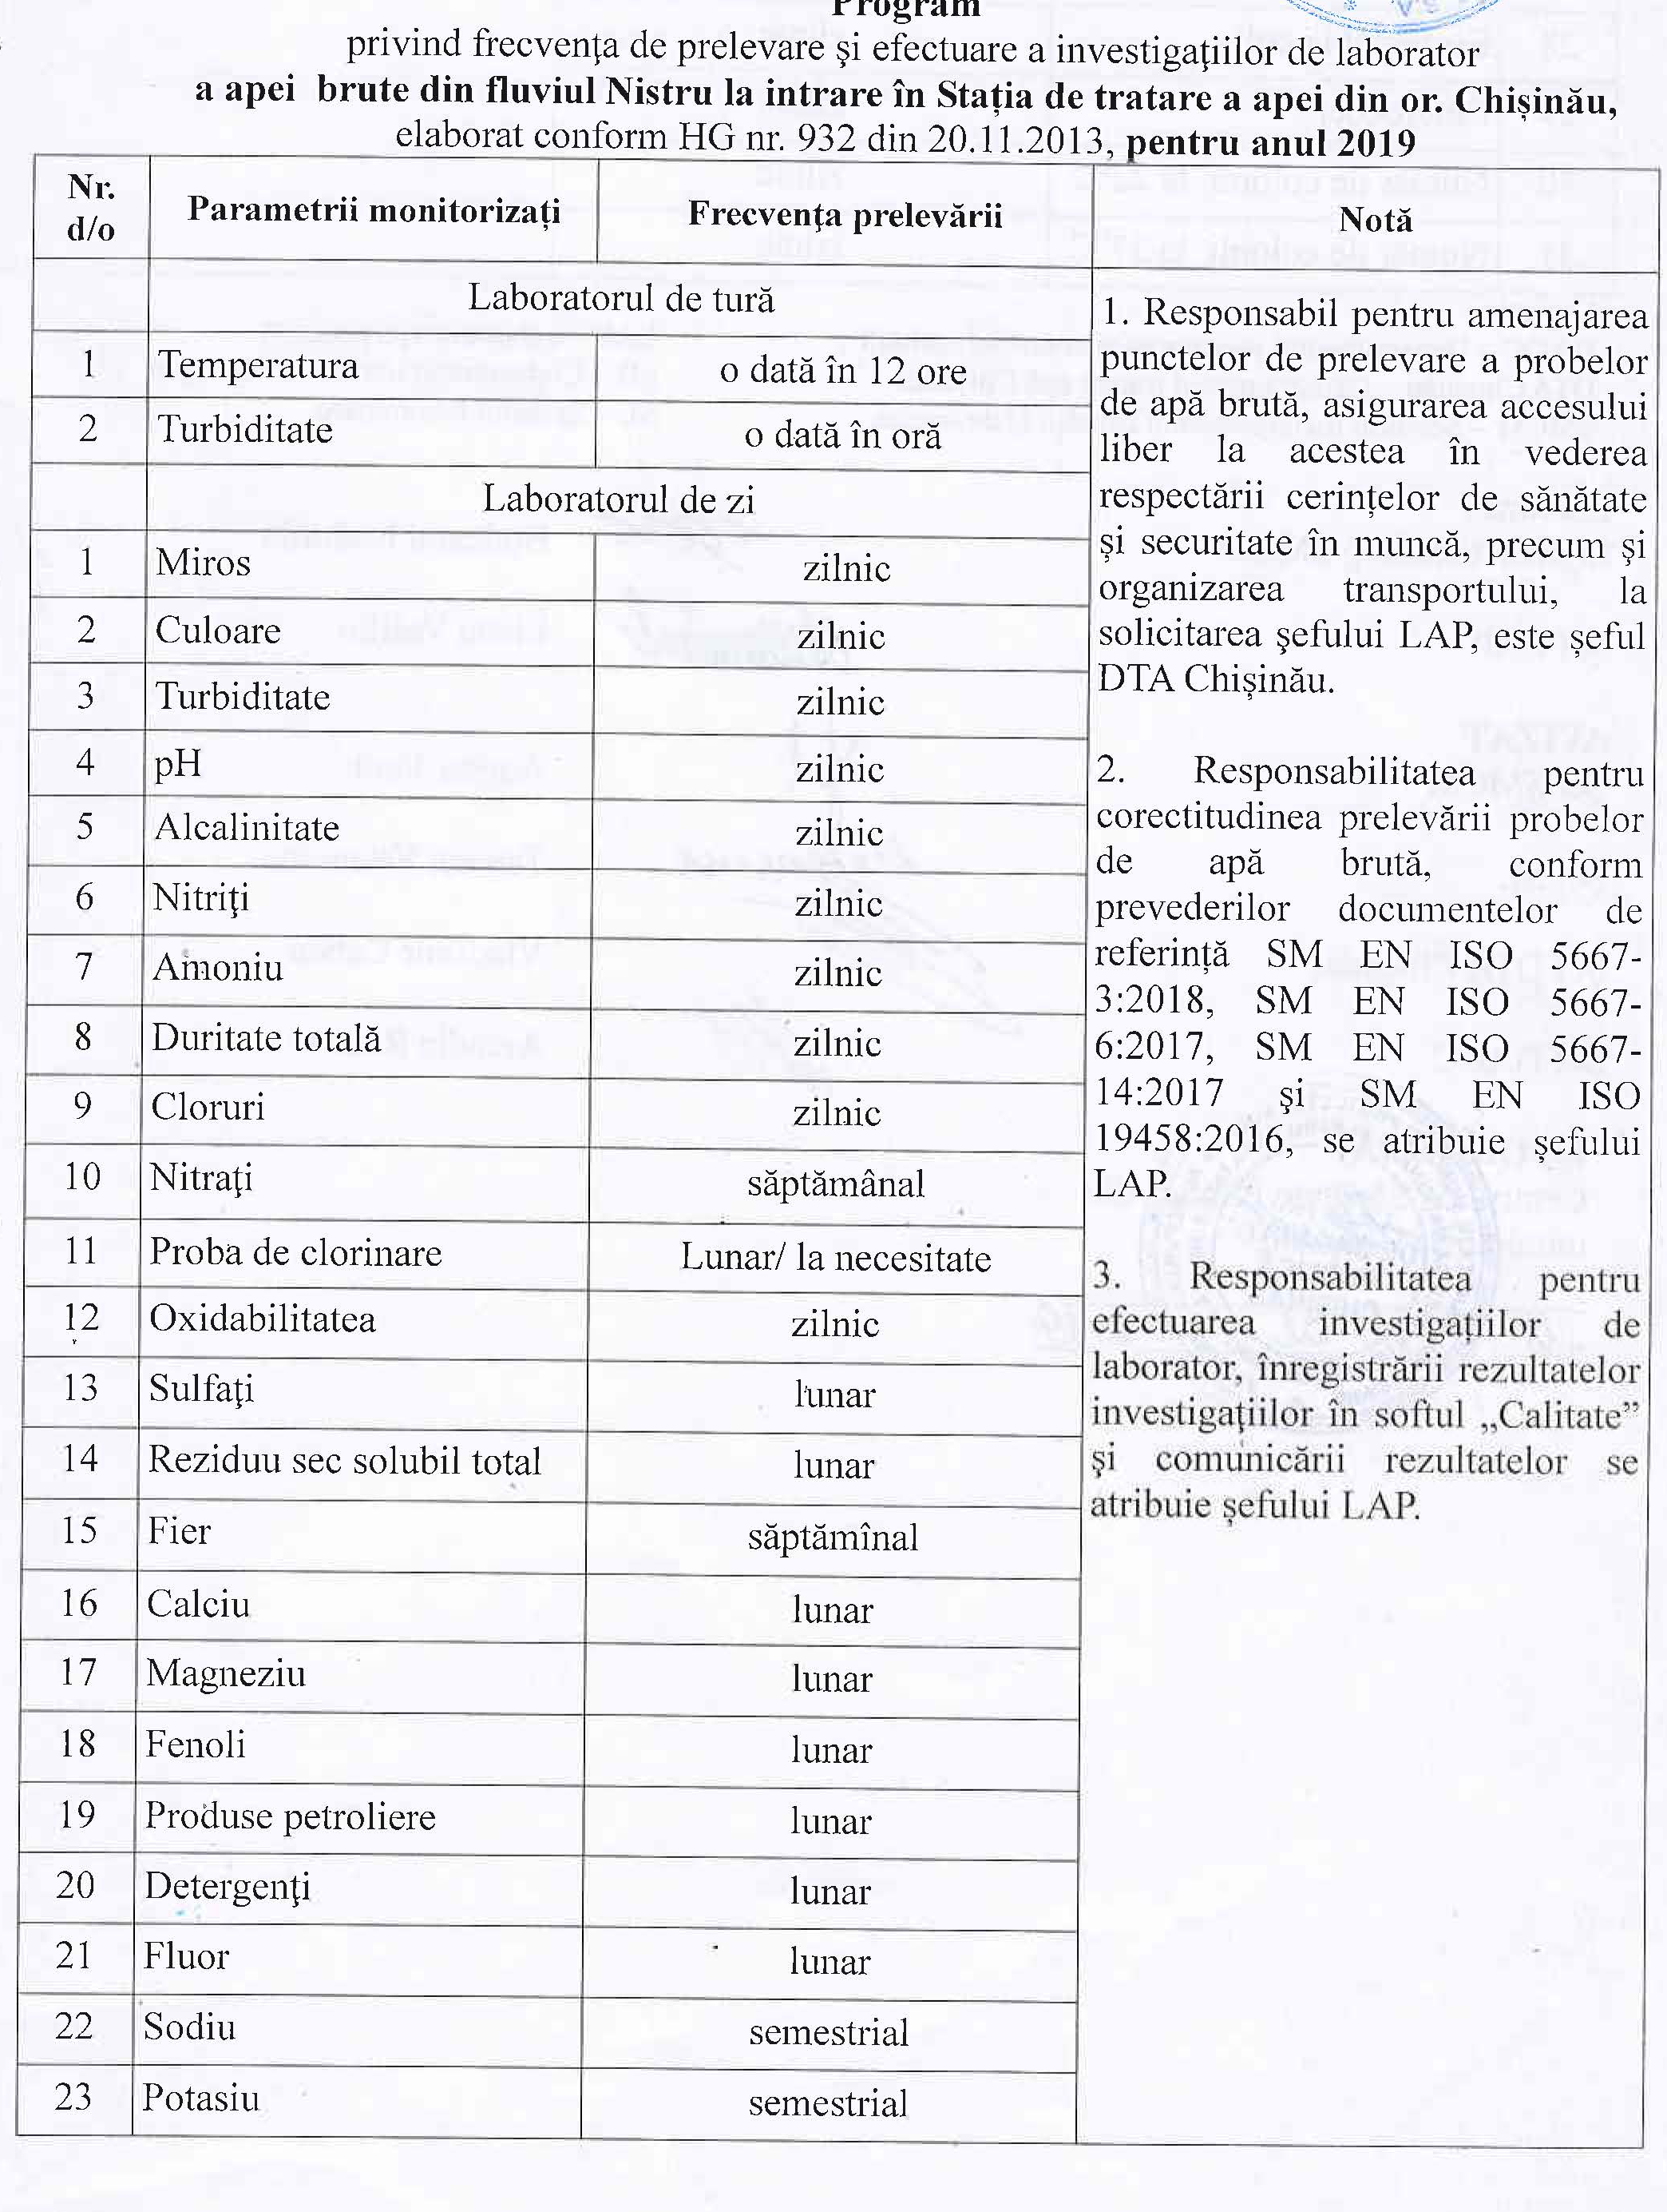
INSTITUTUL DE FORMARE CONTINUĂ ÎN DOMENIUL ALIMENTĂRII CU APĂ ŞI CANALIZĂRII
PENTRU MEMBRII ASOCIAȚIEI „MOLDOVA APĂ-CANAL”

Slide 7
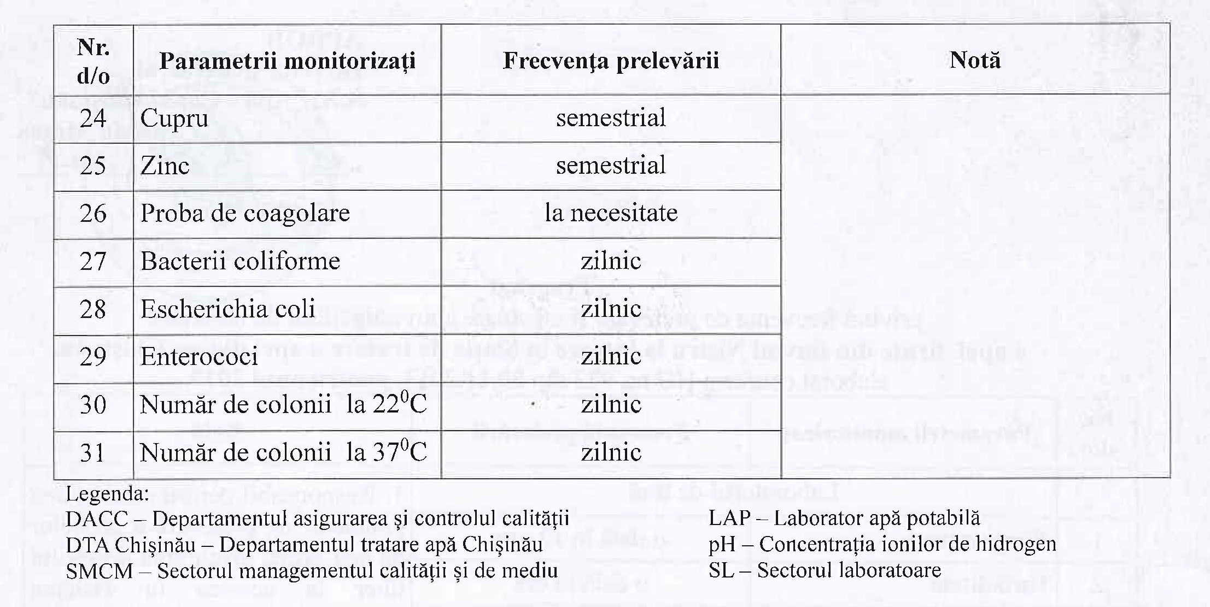
INSTITUTUL DE FORMARE CONTINUĂ ÎN DOMENIUL ALIMENTĂRII CU APĂ ŞI CANALIZĂRII
PENTRU MEMBRII ASOCIAȚIEI „MOLDOVA APĂ-CANAL”

Slide 8
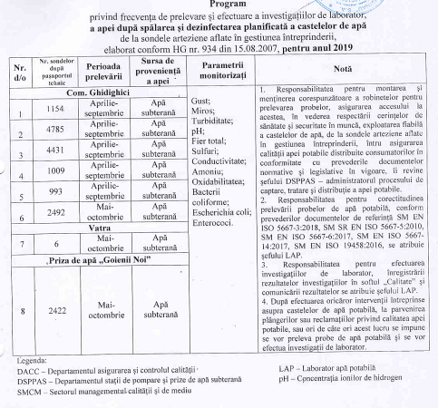
INSTITUTUL DE FORMARE CONTINUĂ ÎN DOMENIUL ALIMENTĂRII CU APĂ ŞI CANALIZĂRII
PENTRU MEMBRII ASOCIAȚIEI „MOLDOVA APĂ-CANAL”

Slide 9
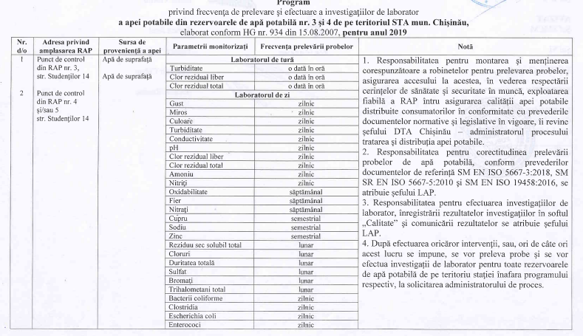
INSTITUTUL DE FORMARE CONTINUĂ ÎN DOMENIUL ALIMENTĂRII CU APĂ ŞI CANALIZĂRII
PENTRU MEMBRII ASOCIAȚIEI „MOLDOVA APĂ-CANAL”

Slide 10
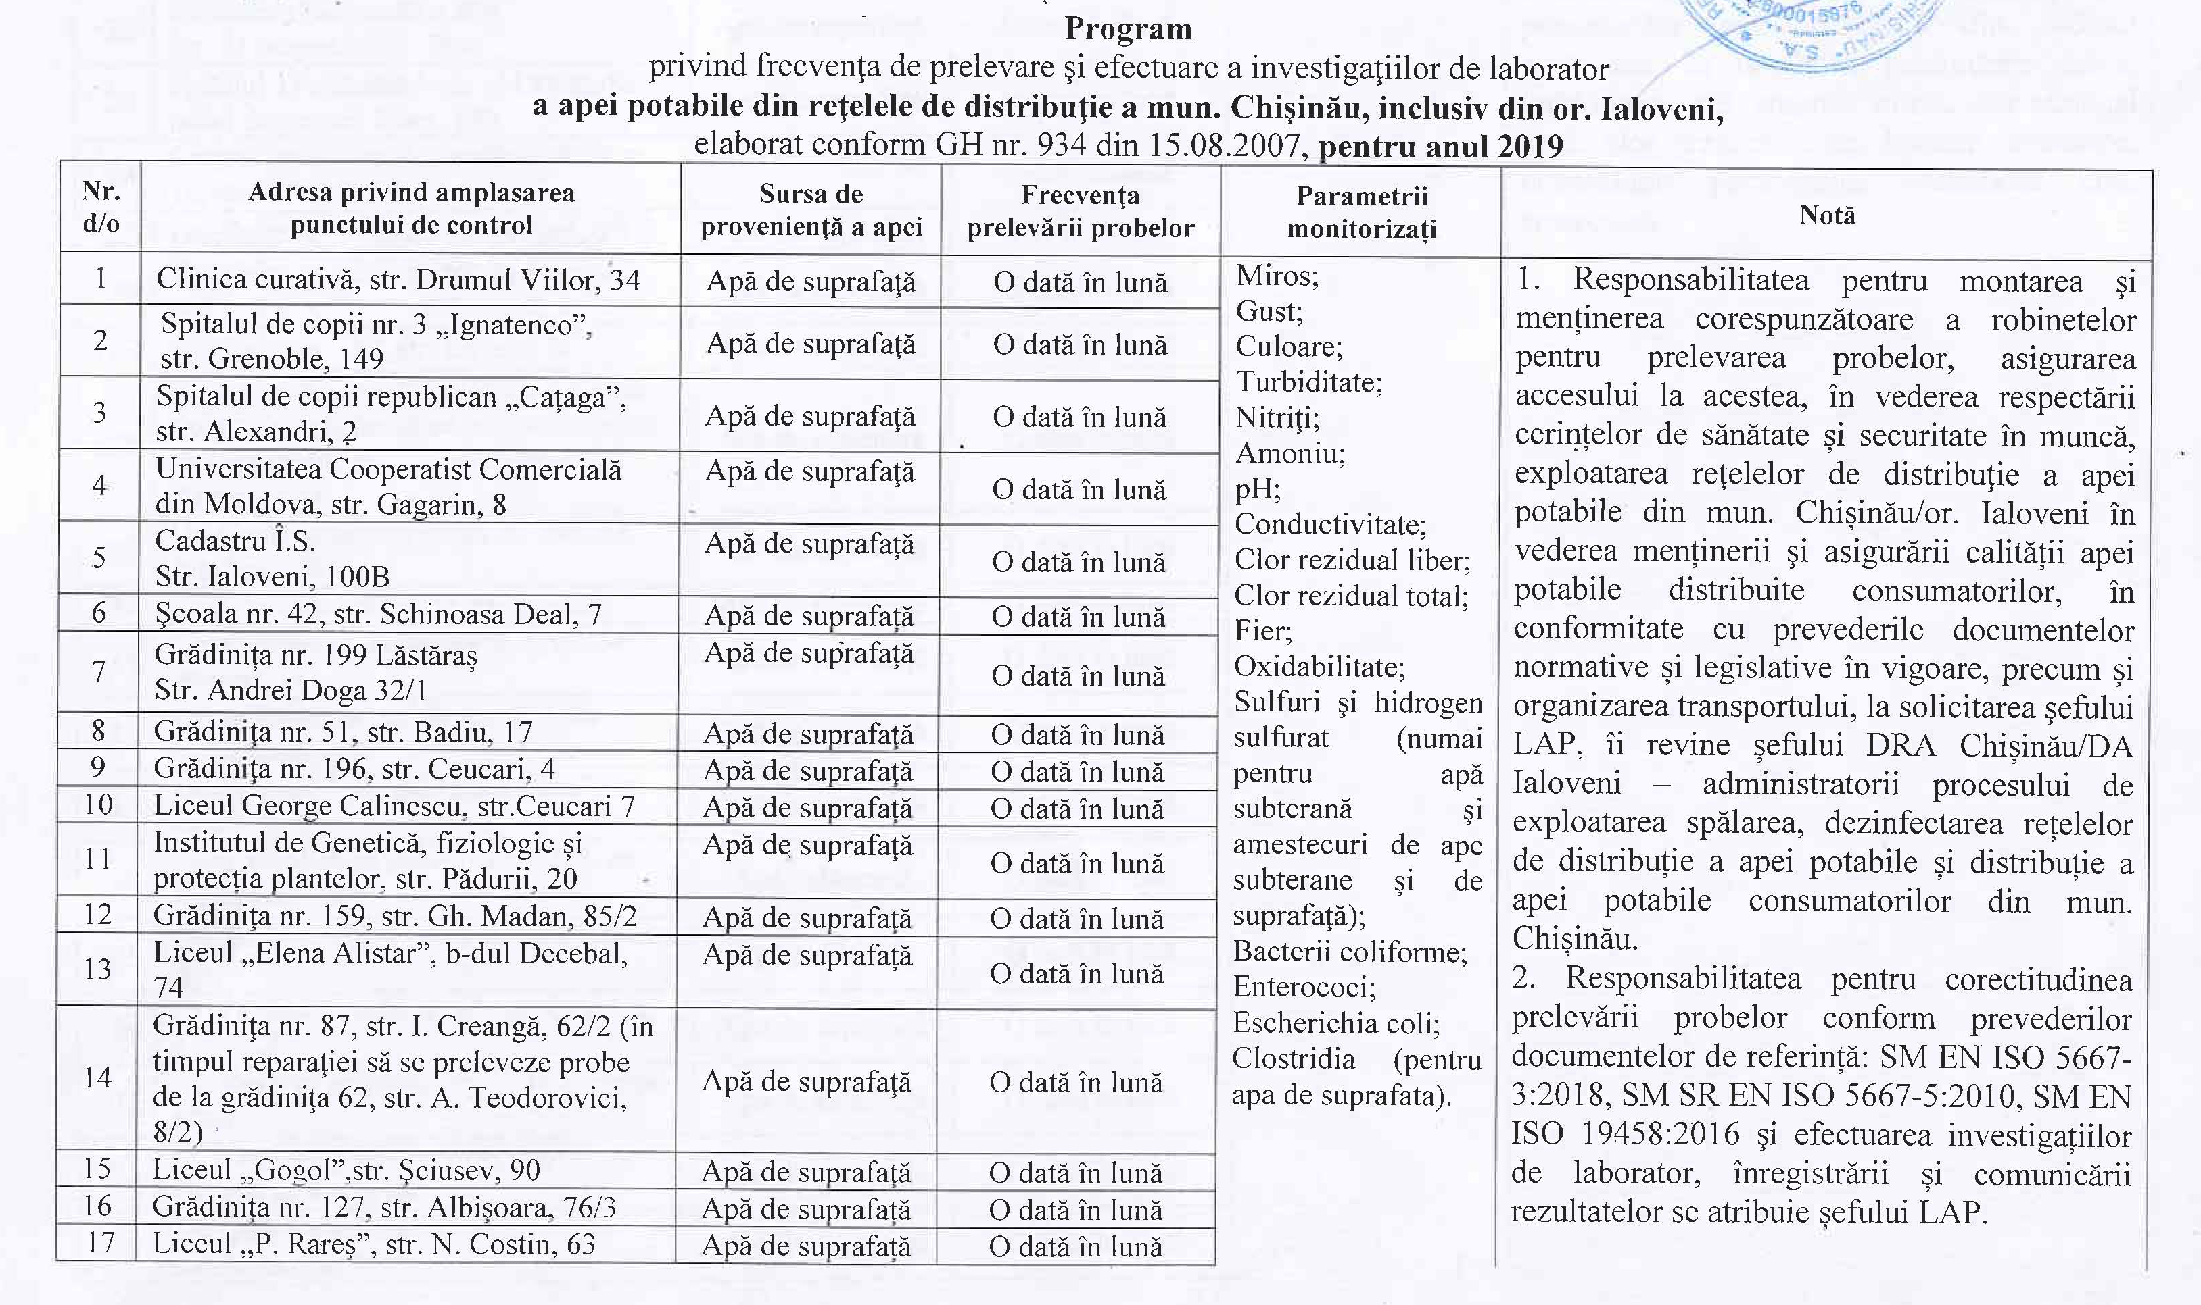
INSTITUTUL DE FORMARE CONTINUĂ ÎN DOMENIUL ALIMENTĂRII CU APĂ ŞI CANALIZĂRII
PENTRU MEMBRII ASOCIAȚIEI „MOLDOVA APĂ-CANAL”

Slide 11
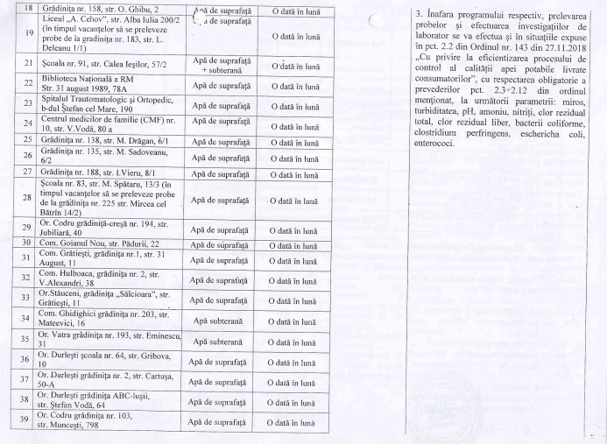
INSTITUTUL DE FORMARE CONTINUĂ ÎN DOMENIUL ALIMENTĂRII CU APĂ ŞI CANALIZĂRII
PENTRU MEMBRII ASOCIAȚIEI „MOLDOVA APĂ-CANAL”

Slide 12
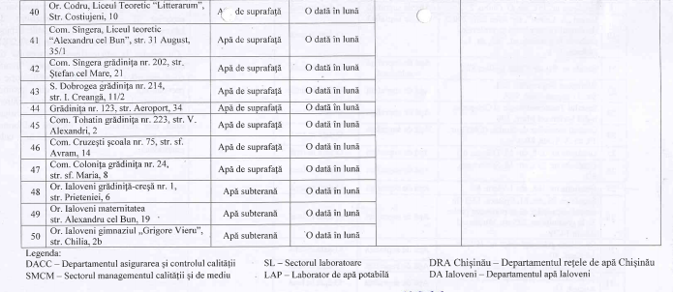
INSTITUTUL DE FORMARE CONTINUĂ ÎN DOMENIUL ALIMENTĂRII CU APĂ ŞI CANALIZĂRII
PENTRU MEMBRII ASOCIAȚIEI „MOLDOVA APĂ-CANAL”

Slide 13
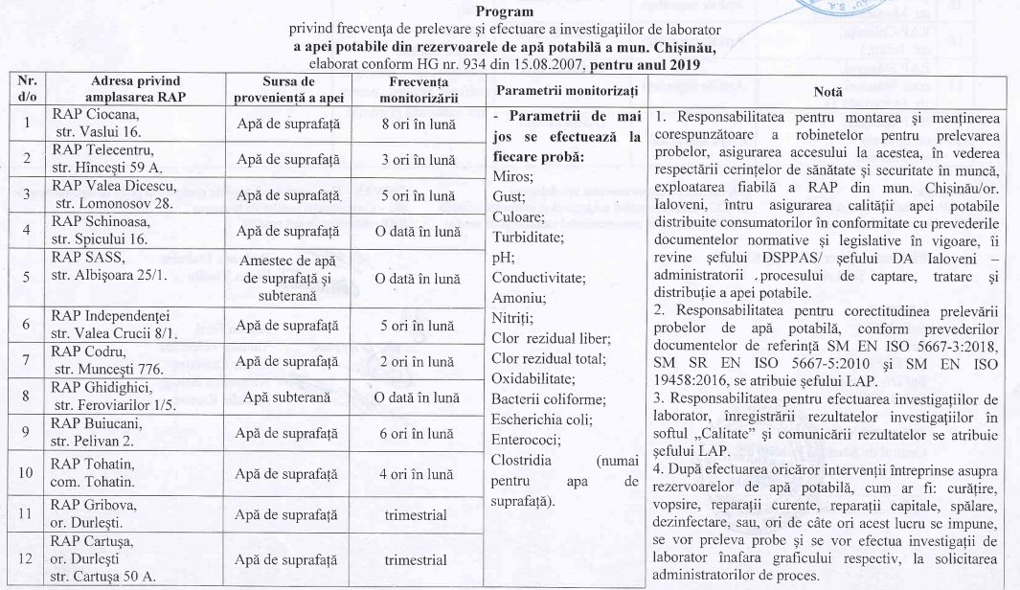
INSTITUTUL DE FORMARE CONTINUĂ ÎN DOMENIUL ALIMENTĂRII CU APĂ ŞI CANALIZĂRII
PENTRU MEMBRII ASOCIAȚIEI „MOLDOVA APĂ-CANAL”

Slide 14
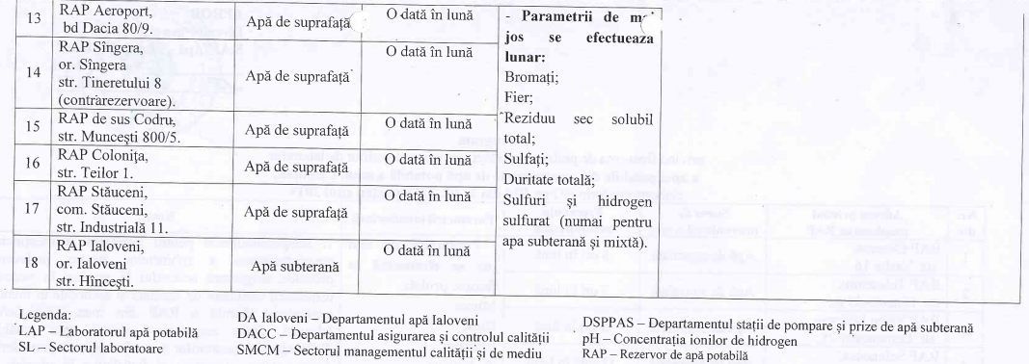
INSTITUTUL DE FORMARE CONTINUĂ ÎN DOMENIUL ALIMENTĂRII CU APĂ ŞI CANALIZĂRII
PENTRU MEMBRII ASOCIAȚIEI „MOLDOVA APĂ-CANAL”

Slide 15
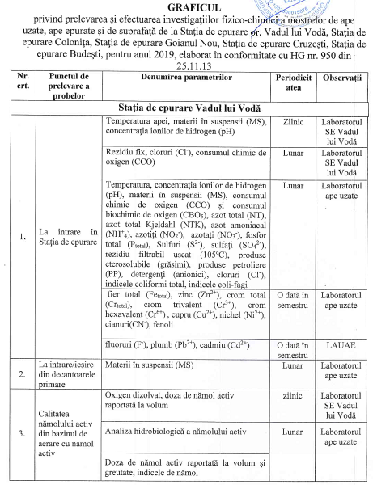
INSTITUTUL DE FORMARE CONTINUĂ ÎN DOMENIUL ALIMENTĂRII CU APĂ ŞI CANALIZĂRII
PENTRU MEMBRII ASOCIAȚIEI „MOLDOVA APĂ-CANAL”

Slide 16
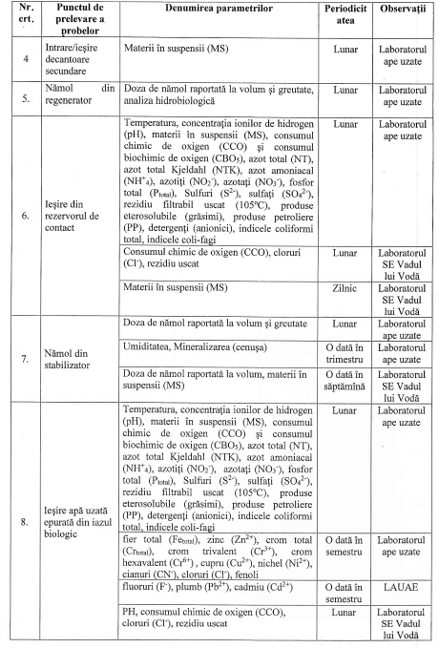
INSTITUTUL DE FORMARE CONTINUĂ ÎN DOMENIUL ALIMENTĂRII CU APĂ ŞI CANALIZĂRII
PENTRU MEMBRII ASOCIAȚIEI „MOLDOVA APĂ-CANAL”

Slide 17
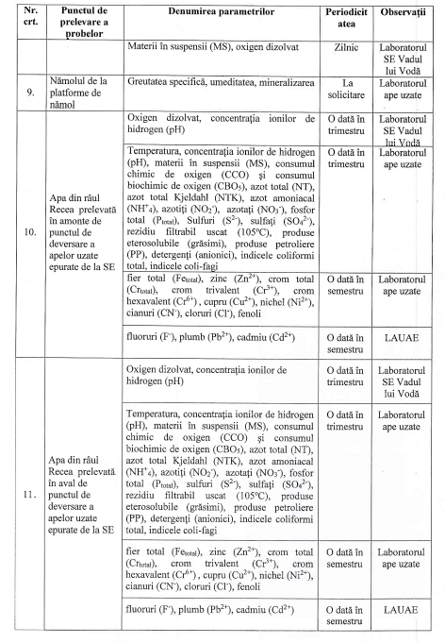
INSTITUTUL DE FORMARE CONTINUĂ ÎN DOMENIUL ALIMENTĂRII CU APĂ ŞI CANALIZĂRII
PENTRU MEMBRII ASOCIAȚIEI „MOLDOVA APĂ-CANAL”

Slide 18
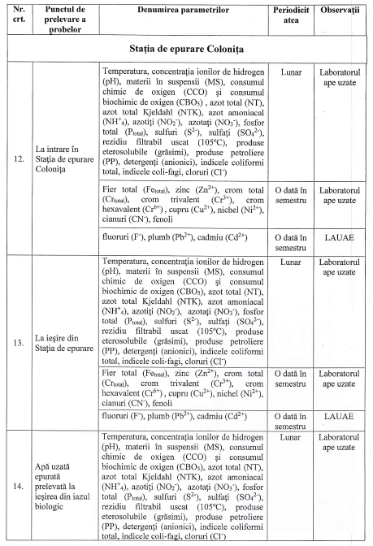
INSTITUTUL DE FORMARE CONTINUĂ ÎN DOMENIUL ALIMENTĂRII CU APĂ ŞI CANALIZĂRII
PENTRU MEMBRII ASOCIAȚIEI „MOLDOVA APĂ-CANAL”

Slide 19
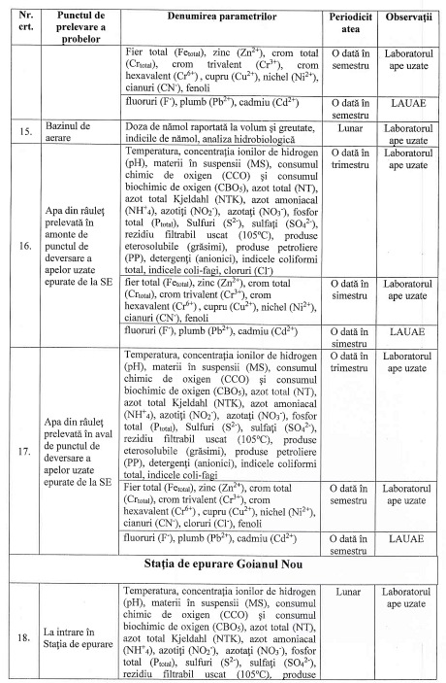
INSTITUTUL DE FORMARE CONTINUĂ ÎN DOMENIUL ALIMENTĂRII CU APĂ ŞI CANALIZĂRII
PENTRU MEMBRII ASOCIAȚIEI „MOLDOVA APĂ-CANAL”

Slide 20
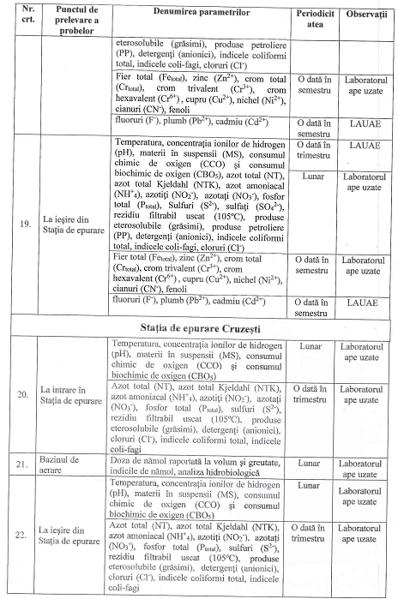
INSTITUTUL DE FORMARE CONTINUĂ ÎN DOMENIUL ALIMENTĂRII CU APĂ ŞI CANALIZĂRII
PENTRU MEMBRII ASOCIAȚIEI „MOLDOVA APĂ-CANAL”

Slide 21
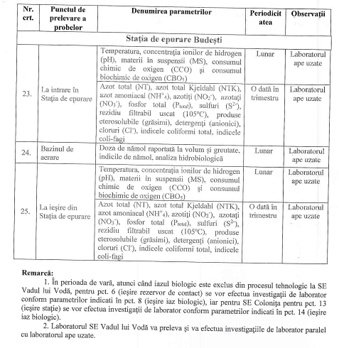
INSTITUTUL DE FORMARE CONTINUĂ ÎN DOMENIUL ALIMENTĂRII CU APĂ ŞI CANALIZĂRII
PENTRU MEMBRII ASOCIAȚIEI „MOLDOVA APĂ-CANAL”

Slide 22
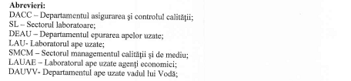


INSTITUTUL DE FORMARE CONTINUĂ ÎN DOMENIUL ALIMENTĂRII CU APĂ ŞI CANALIZĂRII
PENTRU MEMBRII ASOCIAȚIEI „MOLDOVA APĂ-CANAL”

Slide 23
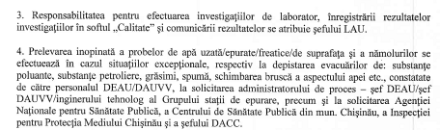
INSTITUTUL DE FORMARE CONTINUĂ ÎN DOMENIUL ALIMENTĂRII CU APĂ ŞI CANALIZĂRII
PENTRU MEMBRII ASOCIAȚIEI „MOLDOVA APĂ-CANAL”

Slide 24





INSTITUTUL DE FORMARE CONTINUĂ ÎN DOMENIUL ALIMENTĂRII CU APĂ ŞI CANALIZĂRII
PENTRU MEMBRII ASOCIAȚIEI „MOLDOVA APĂ-CANAL”
Vă mulțumim pentru atenție
www.ifcaac.amac.md
ifcaac@fua.utm.md
telefon: (022) 77-38 22
www.amac.md
apacanal@yandex.ru
telefon: (022) 28-84-33
Proiect co-finanțat de
In cooperare cu
04/07/2019

